Slide 1
Муниципальное автономное дошкольное образовательное учреждение «Центр развития ребенка – детский сад № 67» Город Пермь
КОП
«Насыпушки»
Для детей 3-4 лет

Slide 2
Что это такое?
Насыпушки - это сосуды различной формы, заполненные крупой, цветным песком или солью.
Создание насыпушек- это увлекательное занятие для любого ребенка в возрасте от 2х лет и далее…

Slide 3
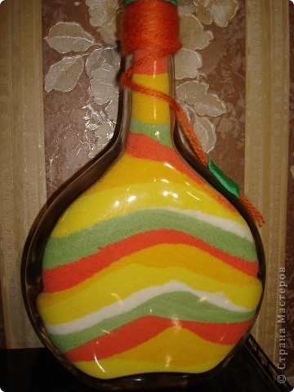
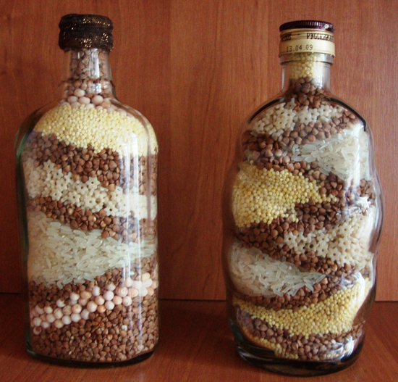
Посмотрите как это красиво!

Slide 4
А зачем это нужно? (цели)
Развивать эстетическое восприятие и вкус у детей
Развивать координацию и мелкую моторику
Повторить название круп, цветов
Отработать навык счета в пределах 5.
Повысить общий тонус организма через микромассаж кончиков пальцев

Slide 5
А что для этого нужно?
Баночки небольшого объема
4-5 видов круп или цветная соль, которую дети могут сделать самостоятельно.
Воронка
Ложка

Slide 6
Содержание практики
Насыпушки из круп
Изготовление цветной соли
Насыпушки из соли

Slide 7
Ход практики
Дети исследуют крупы, вспоминают название
Из цветных полосок, соответствующих цвету круп выкладывают узор
Насыпают поочередно крупы в баночку
Закрывают крышкой.

Slide 8
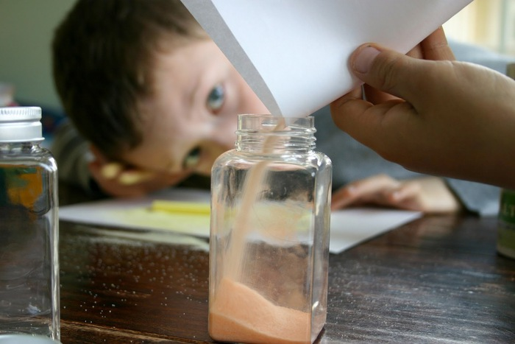
Подарите ребенку радость!

